Slide 1
Портфоліо
вчителя початкових класів
Лазівського ЗЗСО І-ІІст.
Дербаль
Вікторії Юріївни

Slide 2
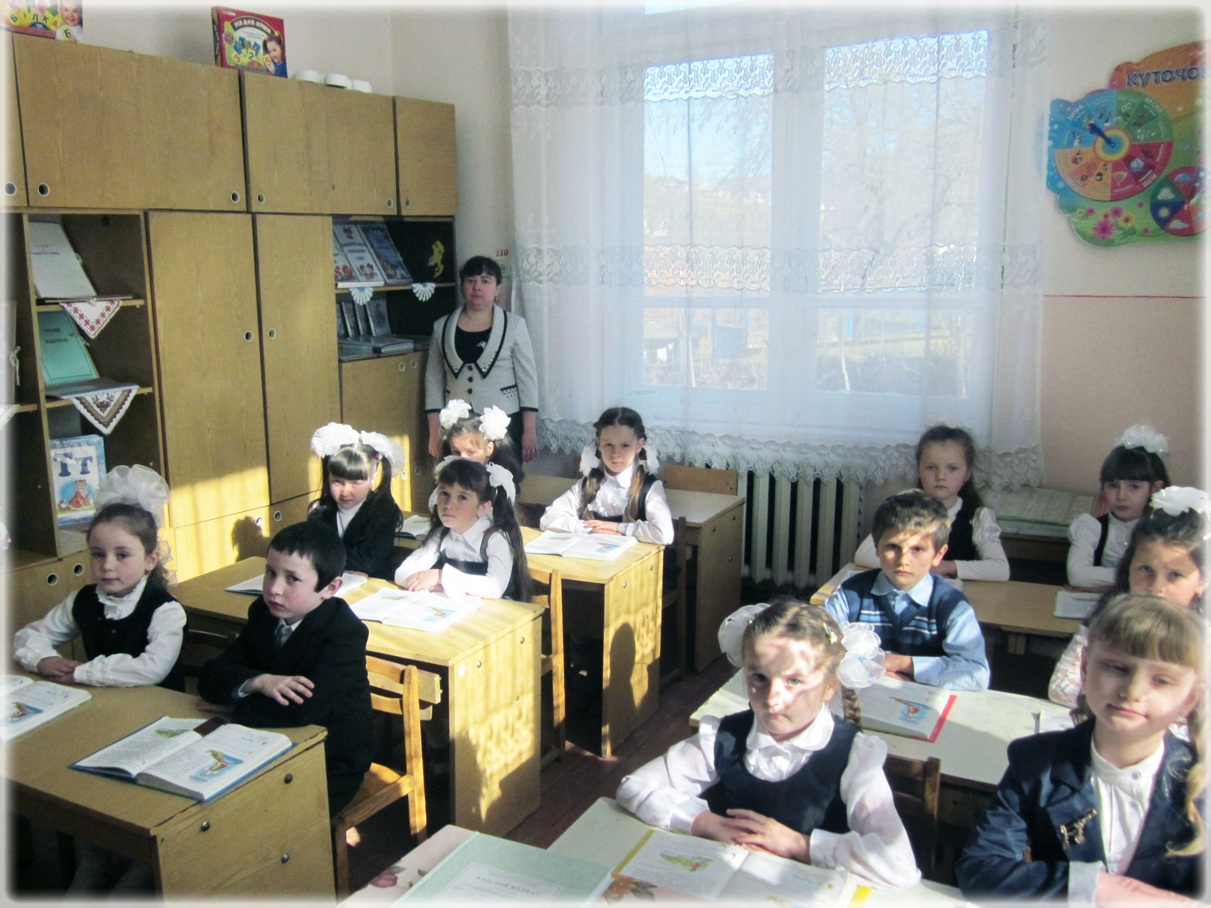
Така дісталась вже нам робота,
Є в ній і радість, є і турбота,
Є вічний пошук, безсонні ночі,
Та гріють душу дитячі очі.

Slide 3
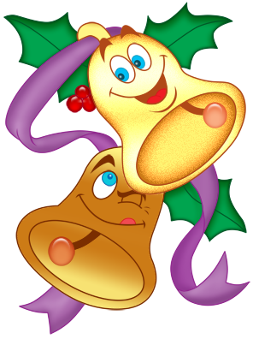
Середня спеціальна
Освіта
30 років
Стаж роботи
Кваліфікаційна
категорія
Спеціаліст
Вчитель
початкових класів
Посада

Slide 4
Педагогічне кредо
Педагогічне кредо
Найдосвідченіший педагог
ніколи не повинен спинятися
на досягнутому, бо якщо нема
руху вперед, то неминуче
починається відставання.
В.О.Сухомлинський

Slide 5
Проблема,
над якою працюю
Розвиток творчої особистості
учня початкових класів

Slide 6
Актуальність проблеми
Завдання сьогодення – виявити, до чого здатна конкретна дитина, розвинути ці здатності. Кожному учневі слід прищеплювати любов до навчання, виховувати позитивну Я – концепцію, складовими якої є віра у власні сили і впевненість у собі, а також реальне оцінювання своїх можливостей.
Метою відродження української школи має стати виховання творчої особистості. У новій школі мають бути створені максимально сприятливі умови для прояву розвитку здібностей і таланту дитини, для її повноцінного життя на кожному з вікових етапів, для її самовизначення.
Саме творчість стимулює розвиток мислення, інтересів, дослідницьку діяльність.

Slide 7
Завдання
- запалити в дитячому серці вогник допитливості;
- збагачувати знання школярів про природу, суспільне життя, трудову діяльність людей;
- розвивати різні види пам'яті;
- розвивати уяву і фантазію;
- розвивати увагу, спостережливість;
- формувати мовленнєві вміння, комунікативно – творчі здібності;
- пробуджувати інтерес до навчання, робити його цікавим, пізнавальним, розвивальним;
- розвивати творче мислення;
- навчити працювати з навчальною і дитячою книгою;
- виховувати національну самосвідомість, духовність.

Slide 8
Основний закон
усіх змін у житті – творчість
Наявність
спонукання
до творчості
Показники
творчості
Спрямованість
на творчість
Емоційна
забарвленість
творчого пошуку
Бажання займатися
творчістю

Slide 9
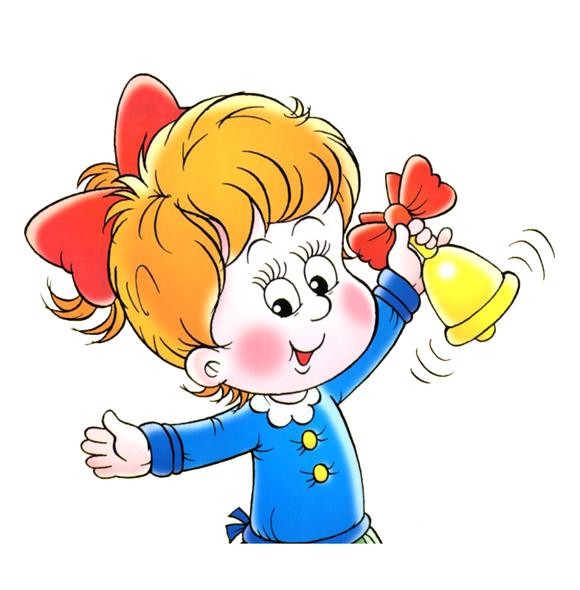
Родзинки творчості
Дидактичні та
інтелектуальні
ігри
Інтегровані
уроки-презентації
Розвивальні
вправи

Slide 10
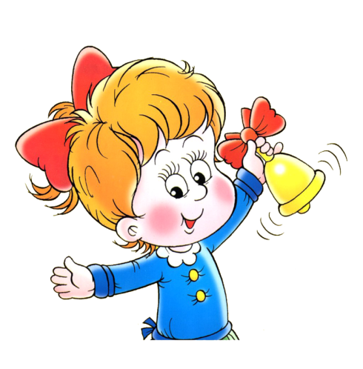
Використання
інноваційних технологій
Інтерактивні
вправи
Метод
проектів
Технологія
“Створення
ситуації
успіху”

Slide 11
Метод
створення
ситуації
новизни
Метод
опори на
життєвий
досвід
Метод
“Навмисна
помилка”,або
“Допоможи
мені”
Методи
формування
творчих
здібностей
Метод
творчих
ігор
Метод
“Еврика”
Метод
створення
відчуття
успіху

Slide 12
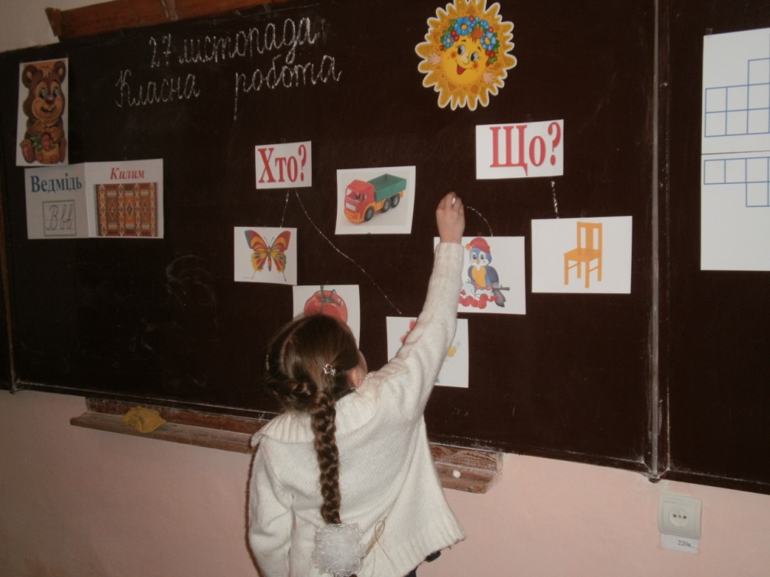
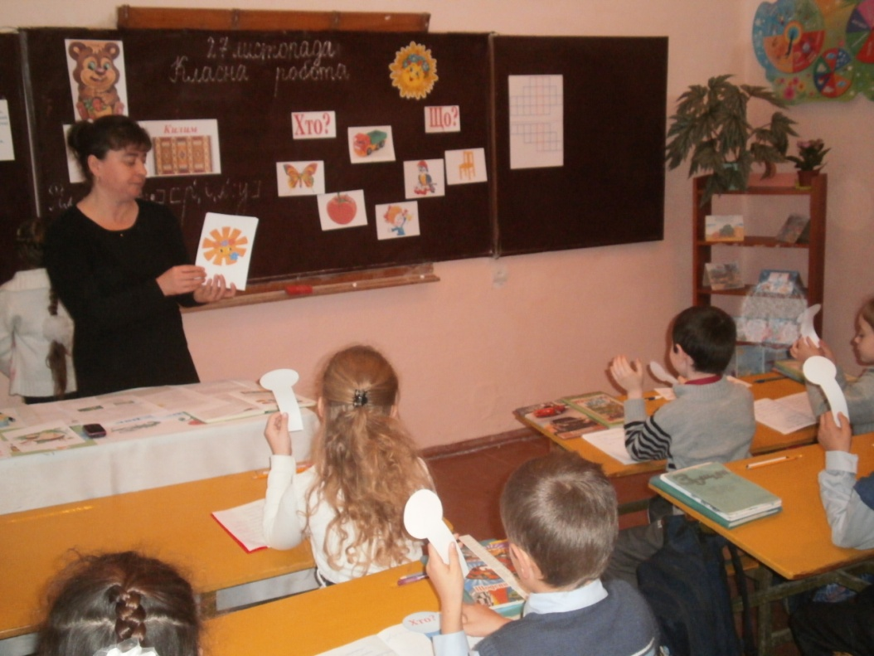
Калейдоскоп творчих уроків
Відкритий урок
з української мови
МО вчителів початкових класів

Slide 13
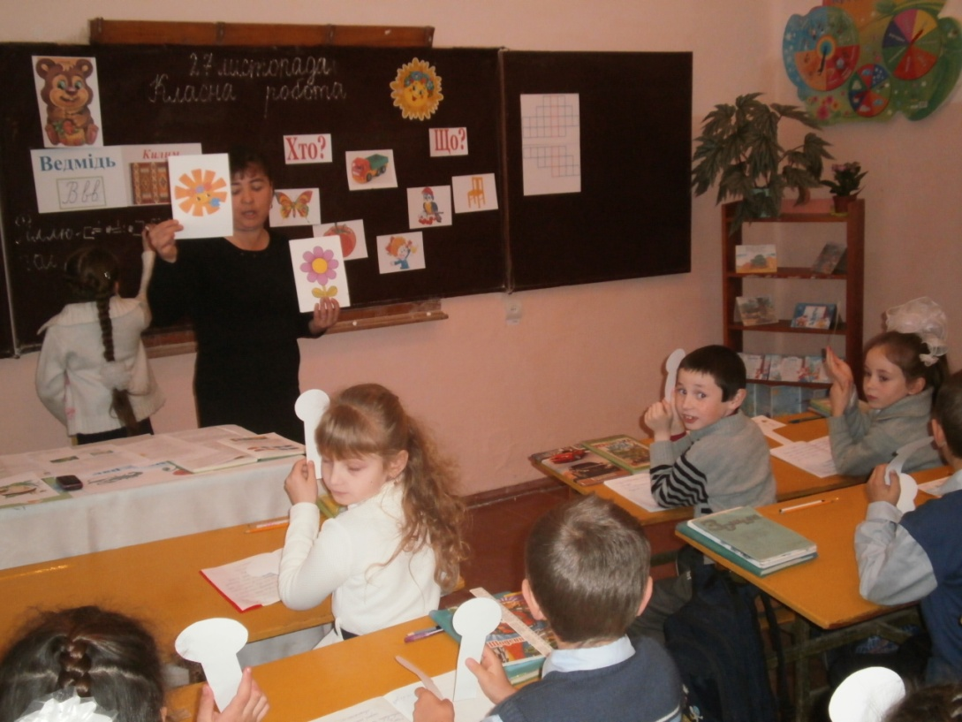
Дитяча природа ясно вимагає наочності. Якщо ви входите в клас, від якого важко добитися слова, почніть показувати малюнки, і клас заговорить, а головне, заговорить вільно.
К.Д.Ушинський

Slide 14
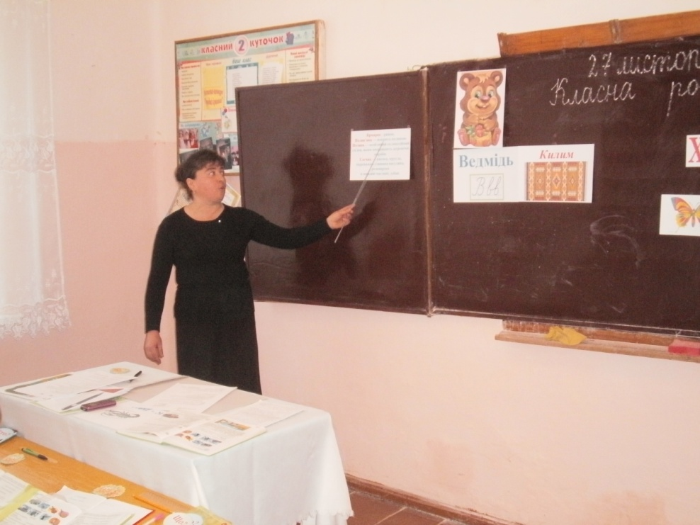
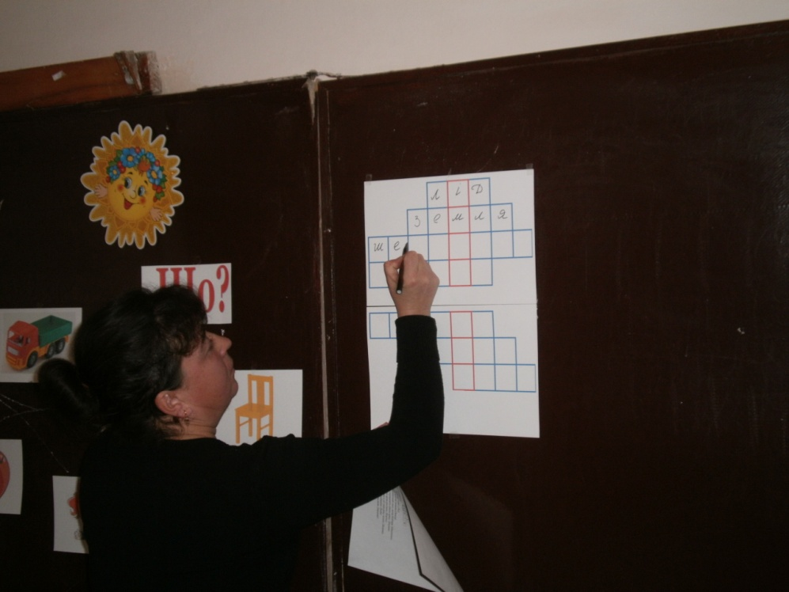
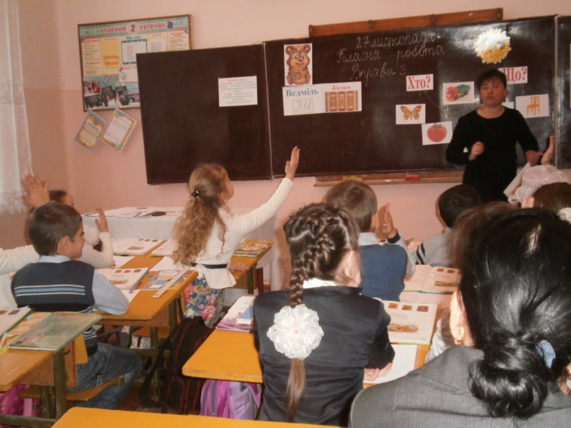
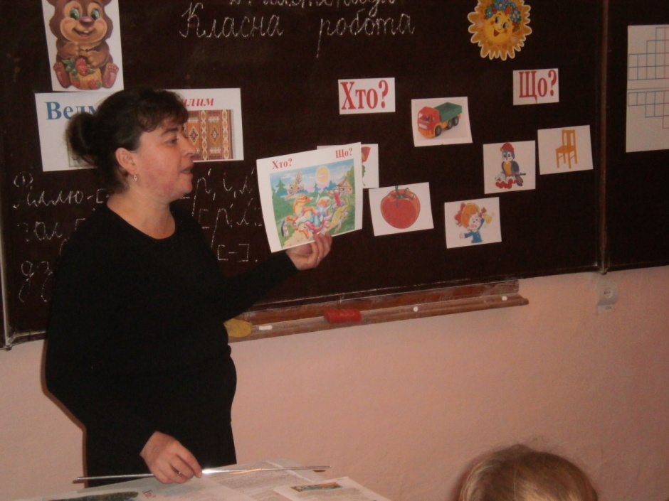

Slide 15
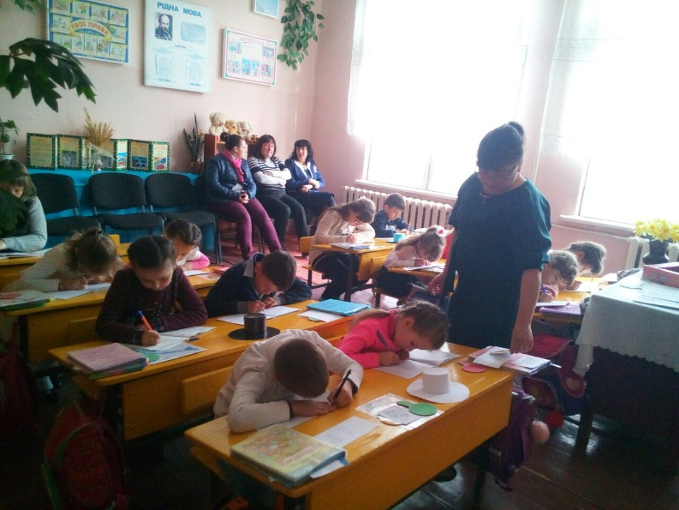
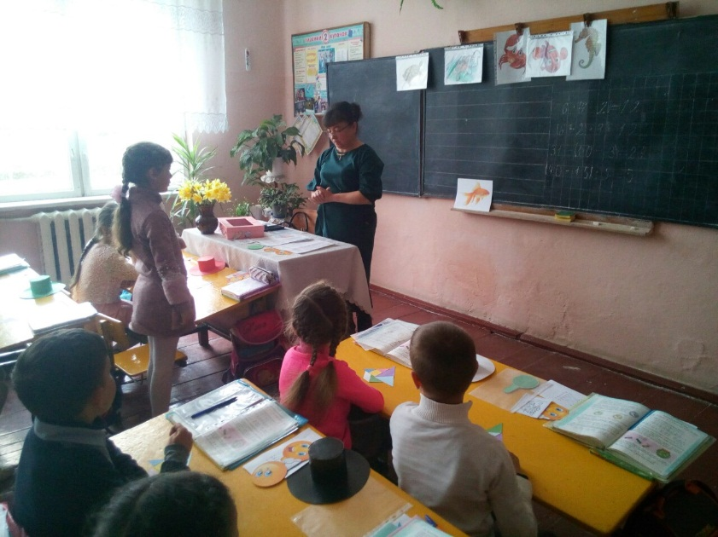
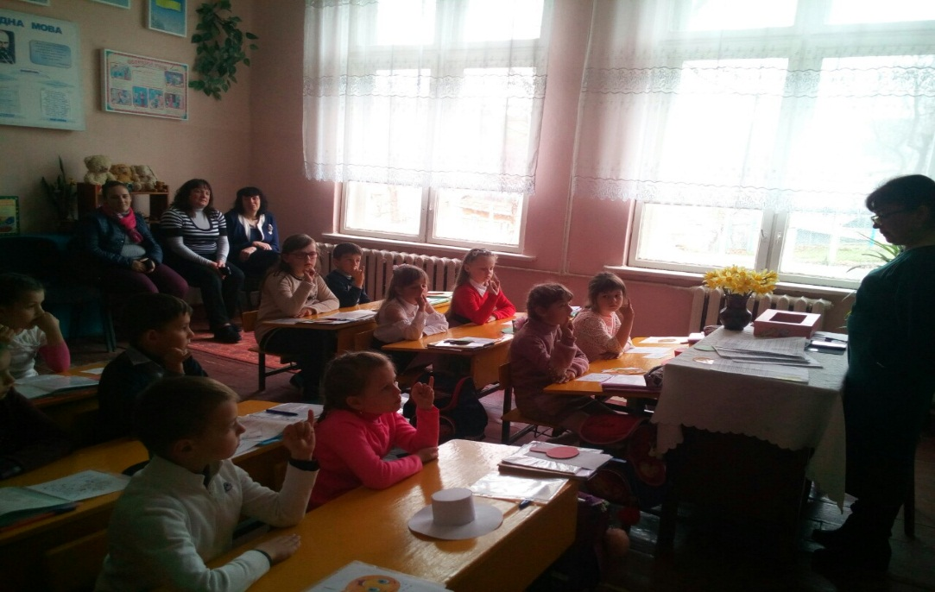
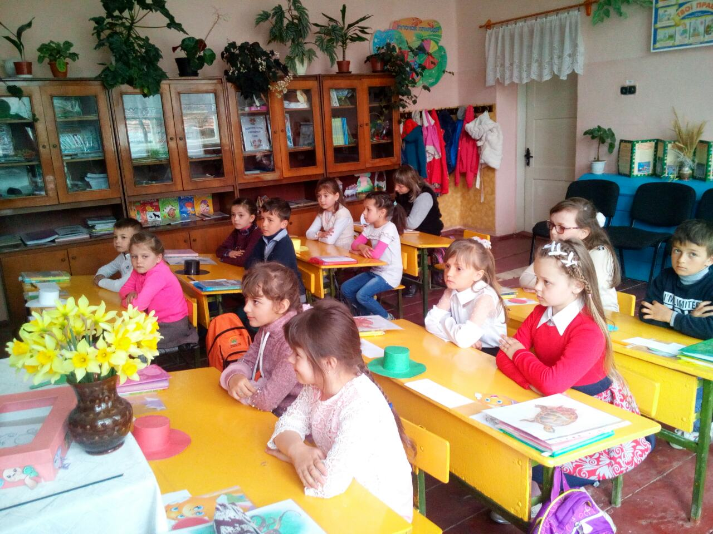
Інтегрований урок з математики і природознавства

Slide 16
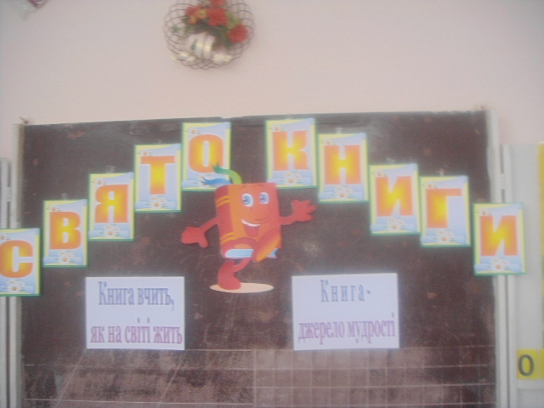
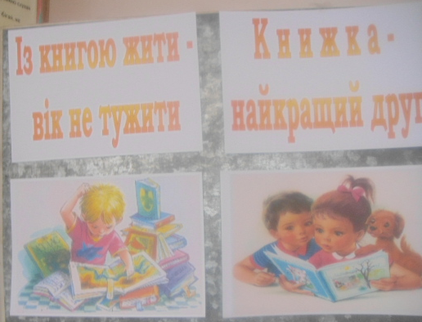
Свято Книги

Slide 17
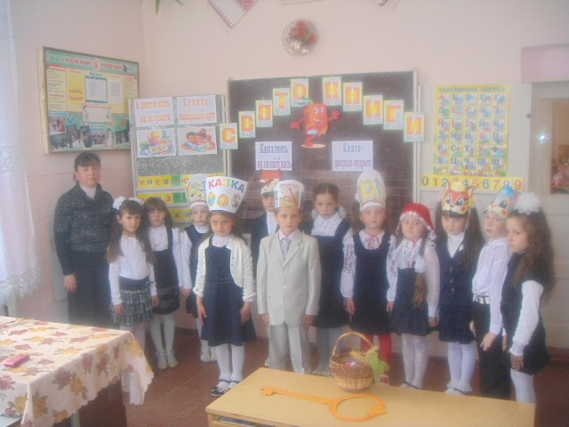

Slide 18
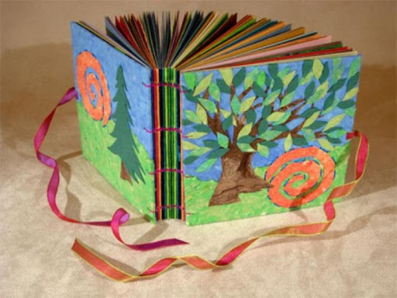
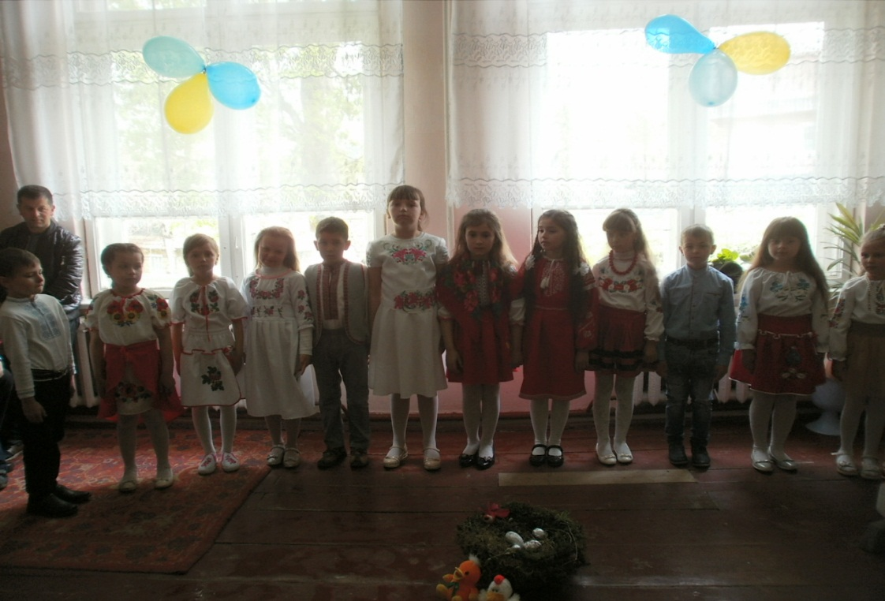

Slide 19
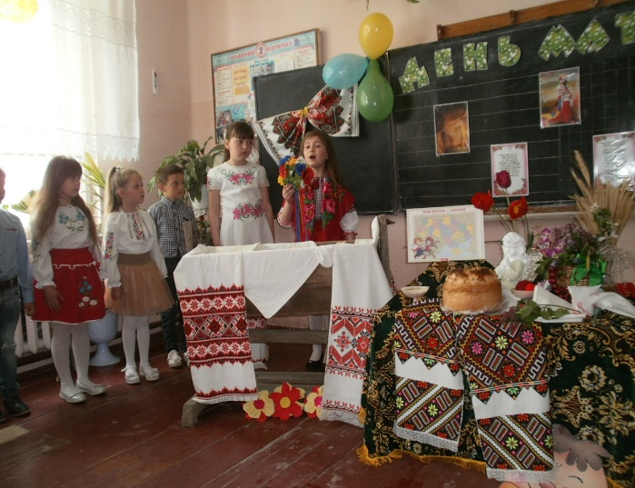
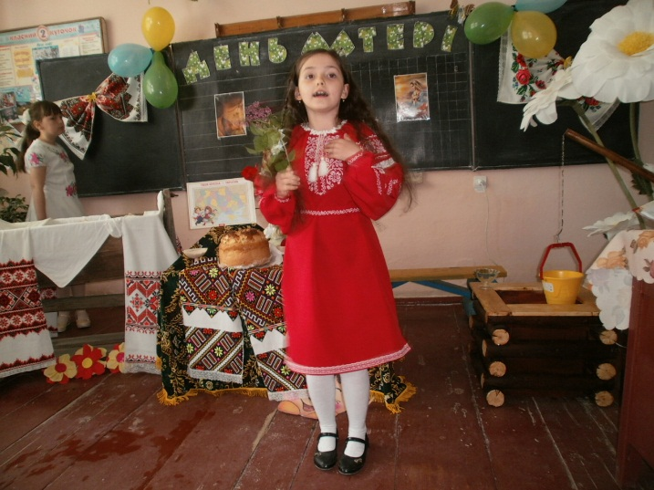
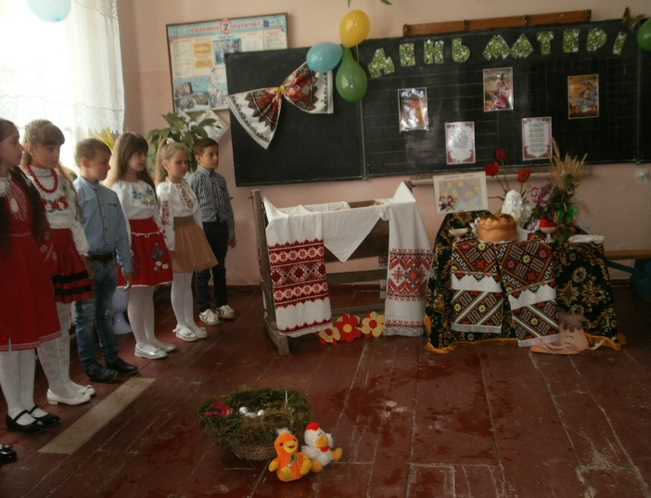
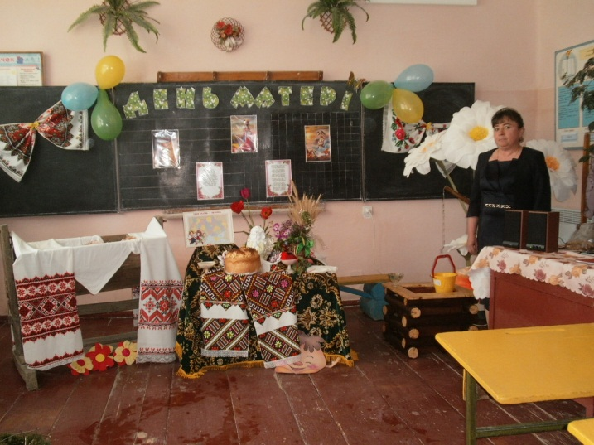
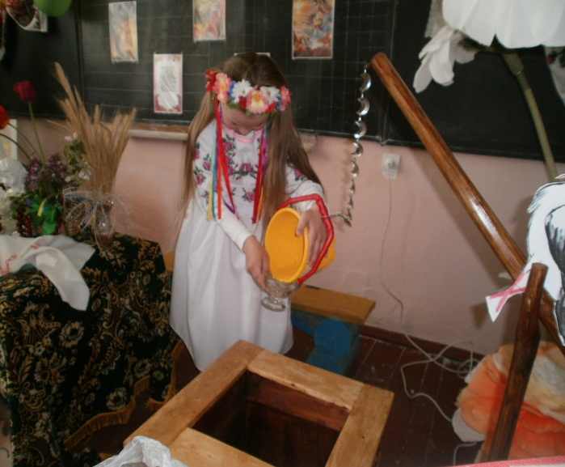
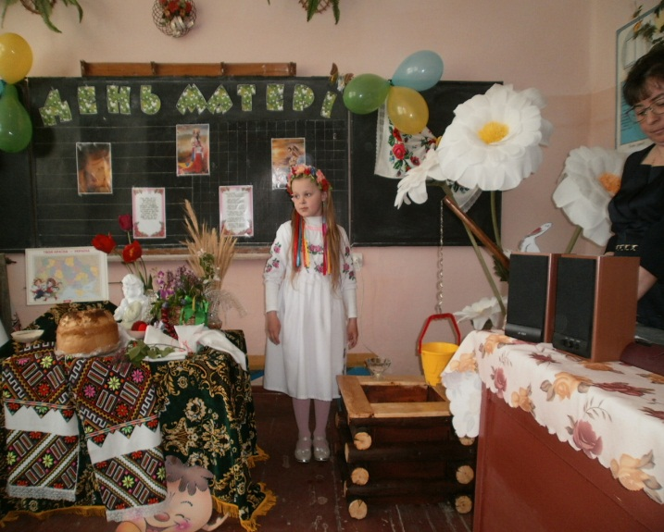
Мати - Бог в очах
дитини.

Slide 20
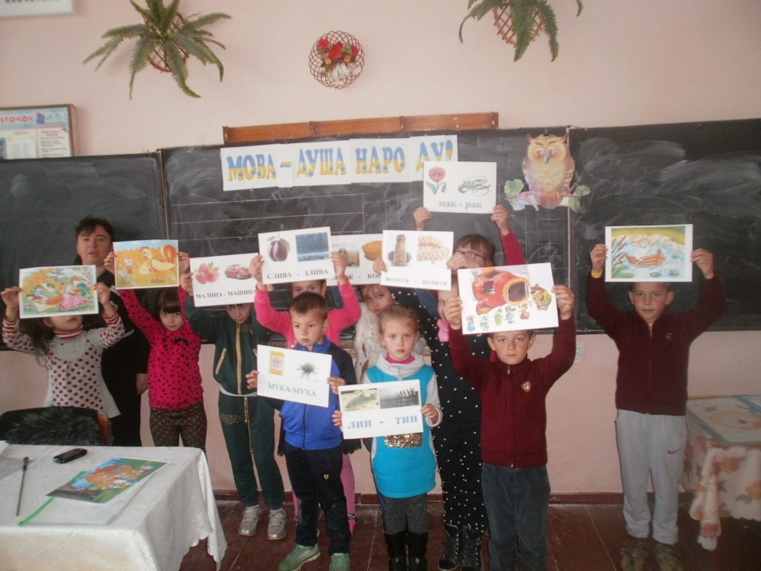
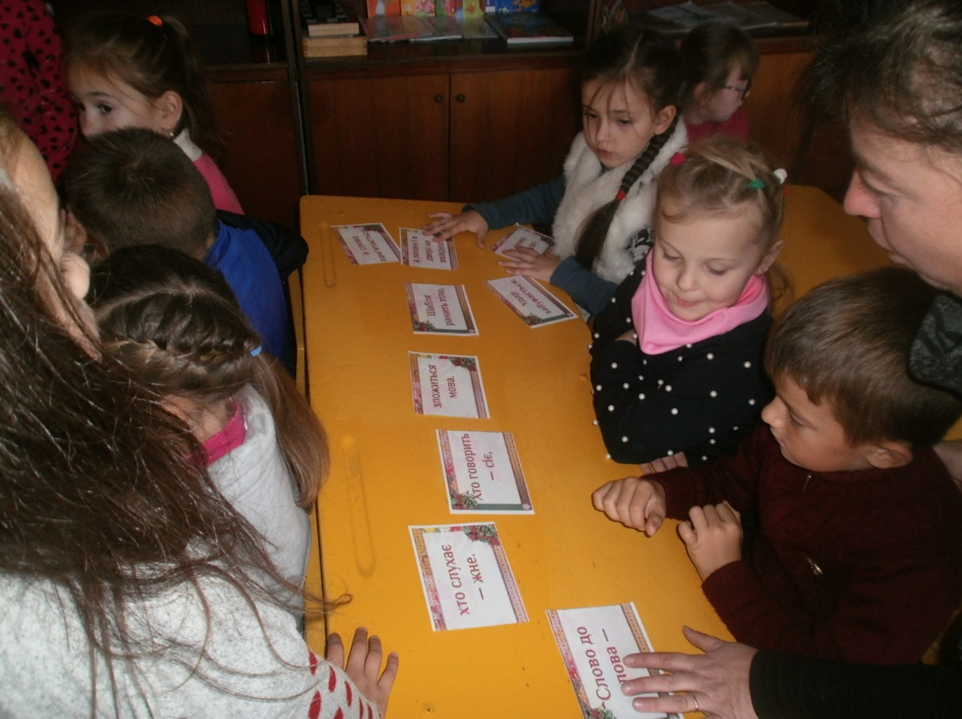

Slide 21
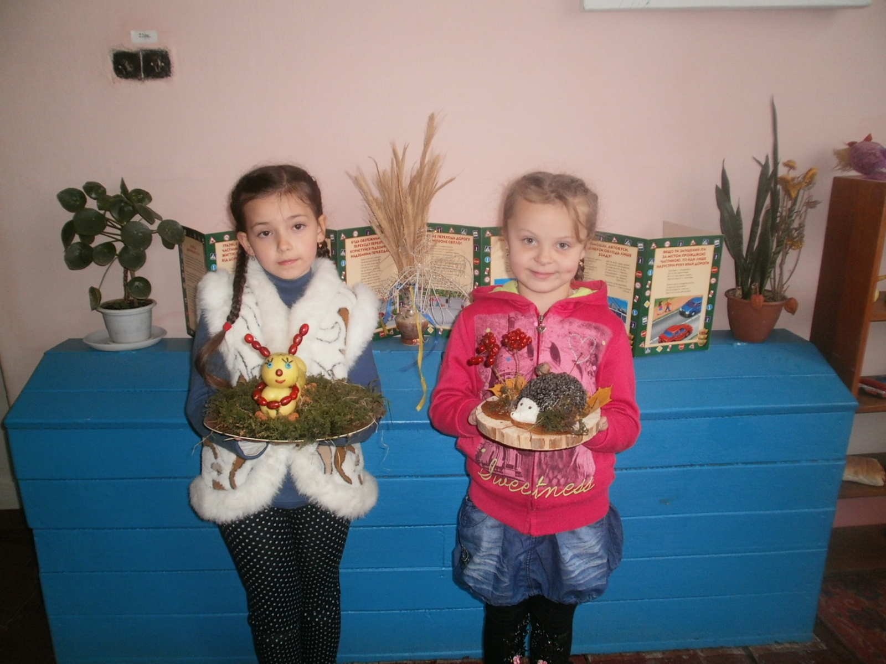

Slide 22
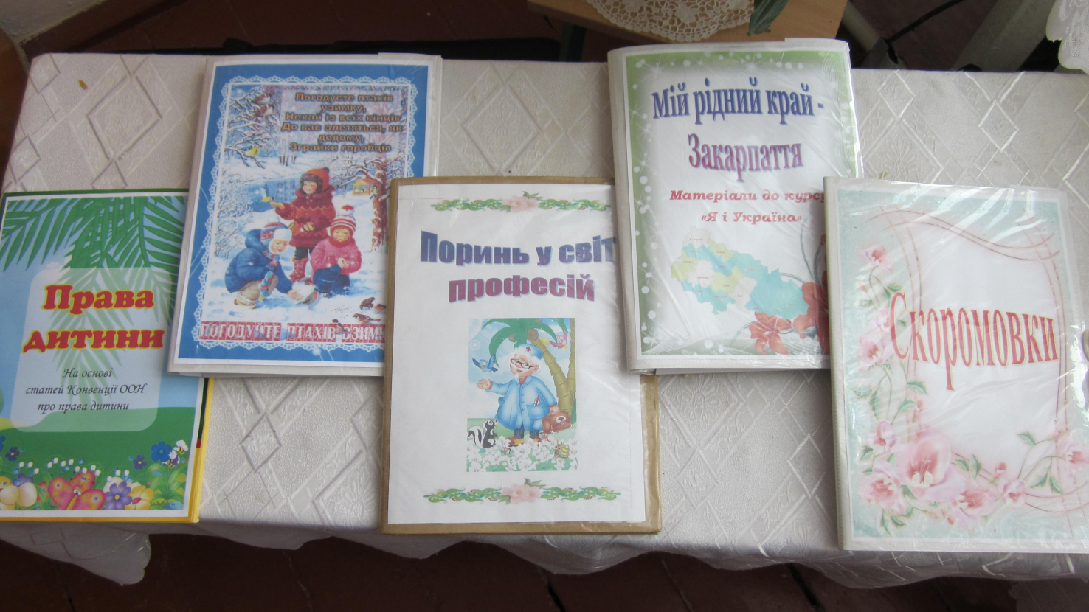
Методичні доробки

Slide 24
Початкова школа – це перша сходинка, на яку стають маленькі школярі, піднімаючись все вище і вище на шляху до знань. Спогади про першу вчительку, про шкільних друзів, про веселі перерви, свята, екскурсії, різні конкурси будуть все життя зігрівати вже дорослих людей, які досягнули чогось в житті. На вчителеві початкових класів лежить особлива відповідальність за успішне шкільне майбутнє маленьких учнів.
Дякую за увагу!

